Slide 1
Slipper nominaties 2023

Slide 2
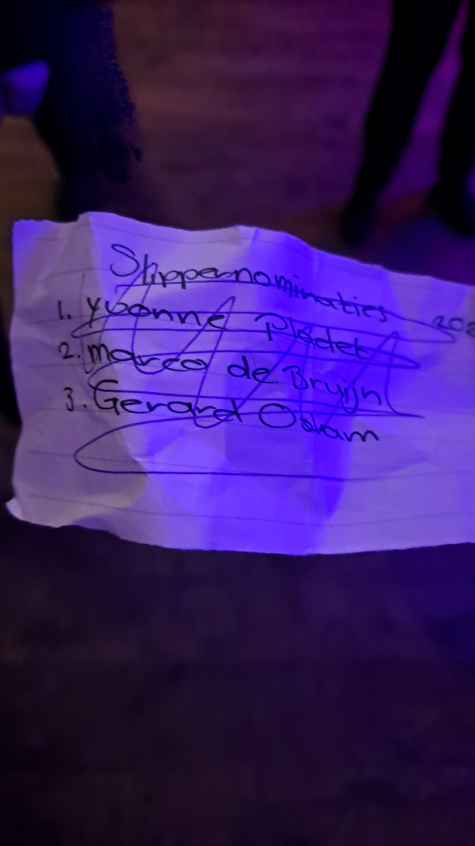
.
De Doofpotters
Vorig jaar is de slipper uitgereikt aan Marco de Bruijn.
De top 3 was voor Prins Ad op een briefje geschreven zodat hij de slipper uit kon reiken.
Echter op dat briefje stond Marco niet als winnaar maar Yvonne Pladet. Haar naam was alleen doorgestreept omdat zij er die avond niet kon zijn.
Dit briefje slingerde vervolgens rond in de Driezeeg. De volgende keer misschien een nieuw briefje maken?

Slide 3
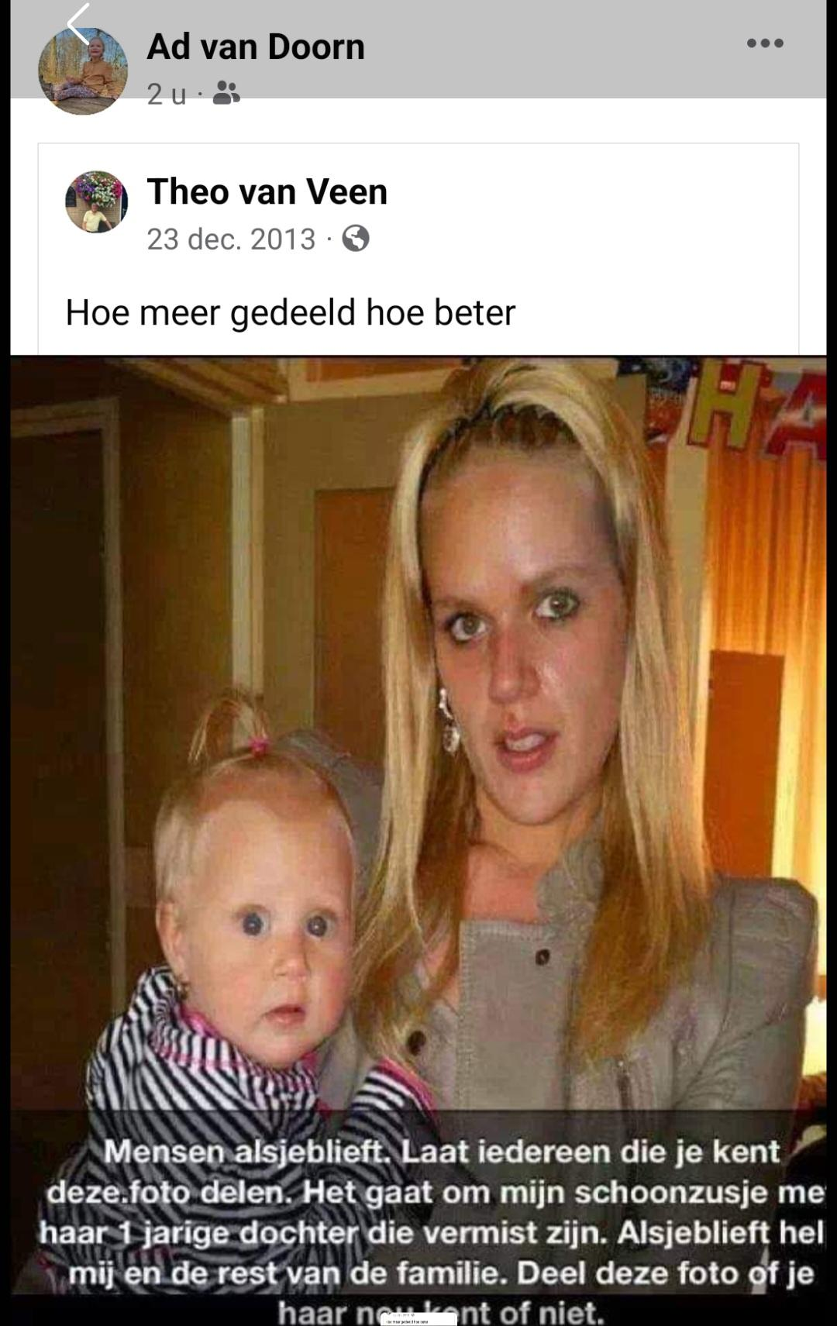
.
Ad van Doorn
Ad deelde op facebook deze dringende oproep. Hij had alleen niet in de gaten dat deze oproep al heel erg oud was en uit 2013 kwam.

Slide 4
.
De raad van XI
De Raad van XI rijkt tijdens het Sleuteloverdracht soms het Zilveren Petje uit. Dit is een prijs die de Raad van XI zelf heeft bedacht en de Raad van XI moet dus ook zelf voor het petje zorgen. Zij hadden in de werkgroep besloten dat Wendy dit jaar het petje zou krijgen. Dit was allemaal geregeld, tot op de avond zelf Ashwin (toen nog voorzitter van de Raad van XI) het petje uit ging reiken. Wendy werd naar boven geroepen, en pas op dat moment kwam Ashwin erachter dat ze helemaal geen petje besteld hadden.

Slide 5
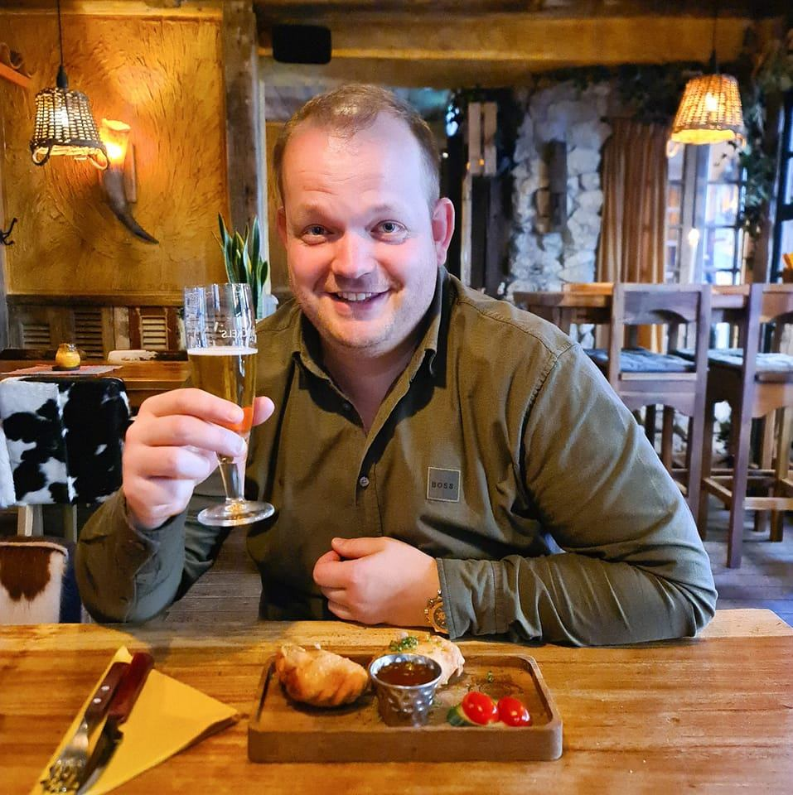
.
Rick Kappen
Toen Rick vorig jaar Adjudant was had hij tijdens de activiteit van Adora een tekening gehad van een van de cliënten van Adora. Later op de middag bedacht hij zich ineens dat hij de cliënt nog wilde bedanken voor de mooie tekening die hij gekregen had. Hij dacht dat hij dus naar de goede cliënt toe liep om haar te bedanken voor de tekening, dit was alleen de cliënt niet, dit was een van de begeleiders van Adora.

Slide 6
.
Prins Rob I
Prins Rob I heeft er nooit een geheim van gemaakt dat hij Prins wil worden, en ook niet dat Roy zijn Adjudant zou worden. Op de bouwvakborrel van de Frappant zaten we lekker samen met Rob buiten op het terras. Het terras van de Frappant zat vrij vol en na een tijdje en wat bier begint Rob aan ongeveer heel het terras te vertellen dat hij wel Prins wilde worden, en Roy zijn Adjudant! Maar hij dacht dat hij toch nooit gevraagd ging worden. Het enige probleem was dat naast Rob Opperbeer Ashwin op het terras zat, en die moest Rob de volgende dag nog gaan vragen als Prins.

Slide 7
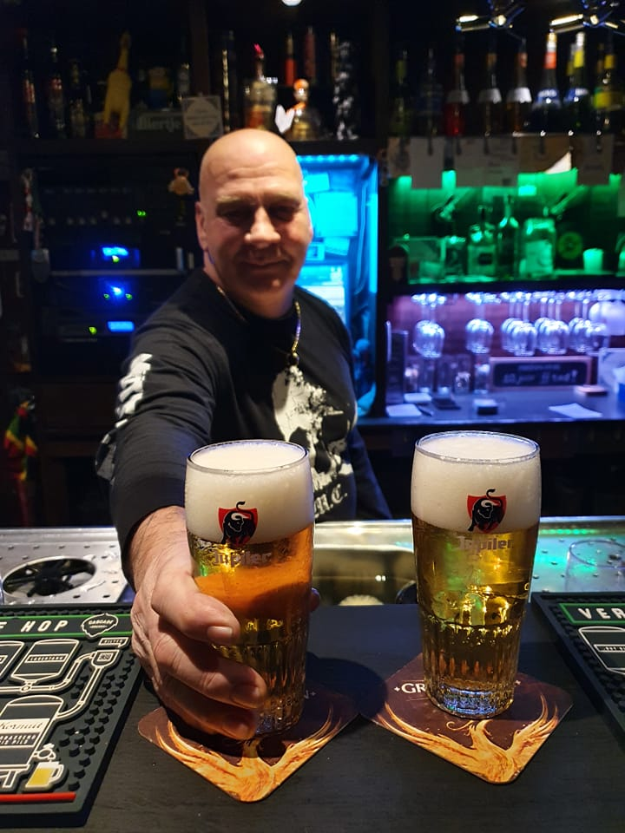
.
Theo van Vessem
Theo en Wilma waren uitgenodigd bij Adje en Mieke op feest voor het 65 jarig verjaardagfeestje van Adje en 25 jaar bestaan van Venbo vlak en strak bij de driezeeg.
Er moesten keuzes gemaakt worden. Wie gaat er op feest en wie moet er werken. Wilma was aan de beurt met feesten dus Theo kon thuis achter de bar blijven. Om half twaalf vertrokken de laatste klanten bij FF Ted en Theo dacht dan maak ik de lampen uit en met een rotgang naar de driezeeg toe. Hij kwam vrolijk binnen , ff een handje en een kusje geven en kwam mee aan de barton staan met de mededeling, heb de lampen uit gemaakt en nou feesten!!!!!! Hij kreeg zijn eerste pilsje, Wilma kwam bij hem staan en haar werd verteld ,ik heb de lampen uitgemaakt want er was toch niemand meer. Hij pakte twee slokken en toen ging zijn telefoon. Theo wij kunnen zo naar binnen, het is donker en wij zien niemand.
FF ted was vergeten de voordeur op slot te maken . Ddduuuuuussss Theo was klaar met feesten en stond om kwart over twaalf weer op de Kerkwijk.

Slide 8
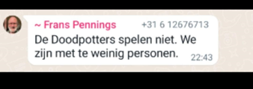
.
Frans Pennings
Is het Doofpotters of Doodpotters

Slide 9
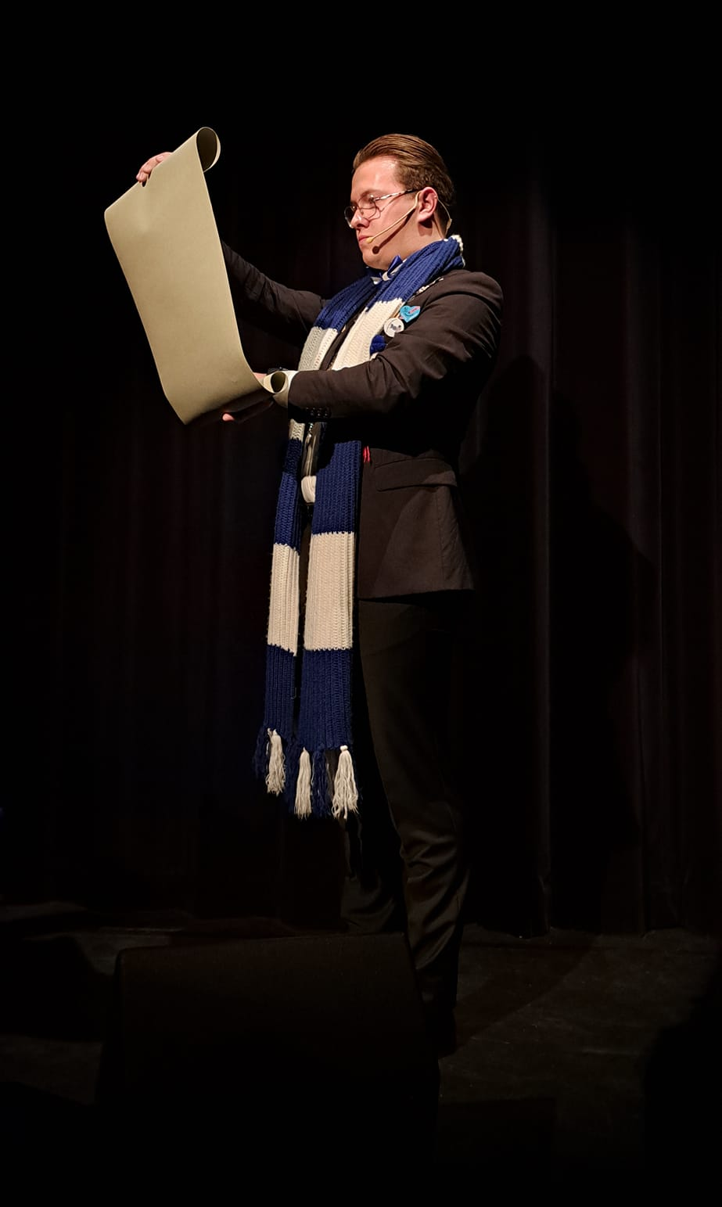
.
Opperbeer Ashwin
Tijdens het bezoek aan Berlerode dit jaar hadden we geen Jeugdhofkapel bij. Gelukkig was er een bandje van de Jeugdslager zodat de winnende slagerzangeres het liedje kon komen zingen. Ashwin had zijn telefoon verbonden met de box en dacht het goede liedje aangezet te hebben en liep toen weer weg. Hij had alleen niet de winnende Jeugdslager opgezet maar de verliezende.

Slide 10
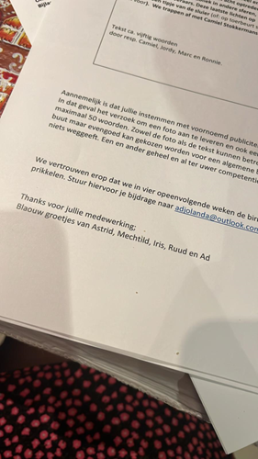
.
Ad Geerts
Ad heeft de eer gehad om niet één jaar, maar 1,5 jaar Prins van Dun Birrkoal te mogen zijn. Dan heb je een half jaar langer de tijd om iedereen goed te leren kennen. Na zijn periode als Prins is Ad ook nog bij de PR commissie gegaan. Intussen had ik wel verwacht dat Ad wist wie ik was, gezien hij al 1,5 jaar Prins is geweest en ik in het bestuur zat al die tijd. Helaas weet Ad na 1,5 jaar mijn naam nog steeds niet. Zo ook niet toen Ad vanuit de PR commissie brieven ging uitsturen naar de Brug. Al deze brieven waren ondertekend met: Groetjes, Astrid, Mechtild, Iris, Ruud en Ad. Iris zit niet in de PR-commissie en heeft daar ook nooit in gezeten, ik wel (Gieke).

Slide 11
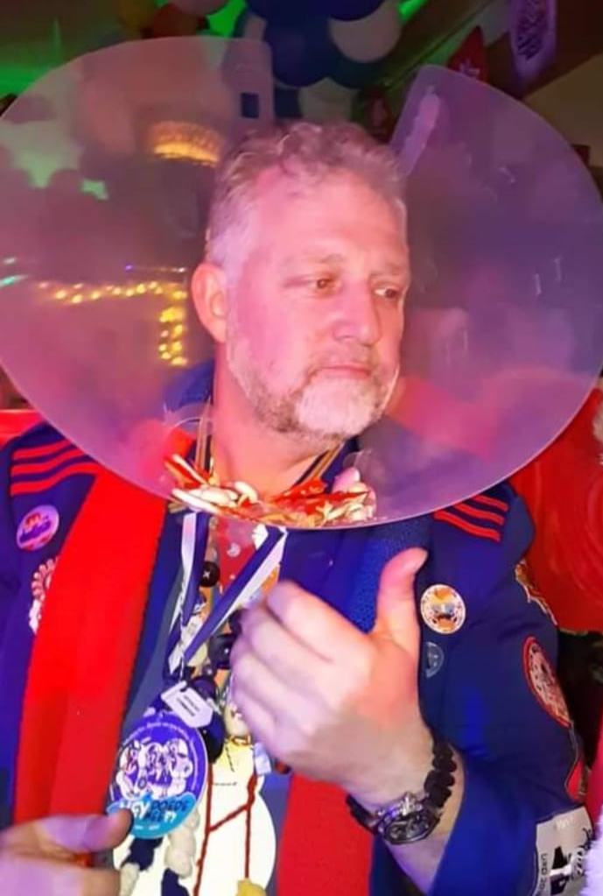
.
Marc Pladet
Marc Pladet is voorzitter van het Hertogdom, ook wel het Kabinet der bijna Prinsen en Adjudanten. Als je hoogheid bent of bent geweest mag je hier niet meer bij zitten. Tijdens de feestavond van de Snorre is er in de groepsapp een foto van Adjudant Roy gestuurd die een button van het Hertogdom op had. Dat mag niet als je Hoogheid bent. Vervolgens reageerde Rob van Haren hierop, maar Marc dacht dat dit Prins Rob was, waardoor de verkeerde Rob uit het Hertogdom gegooid is.

Slide 12
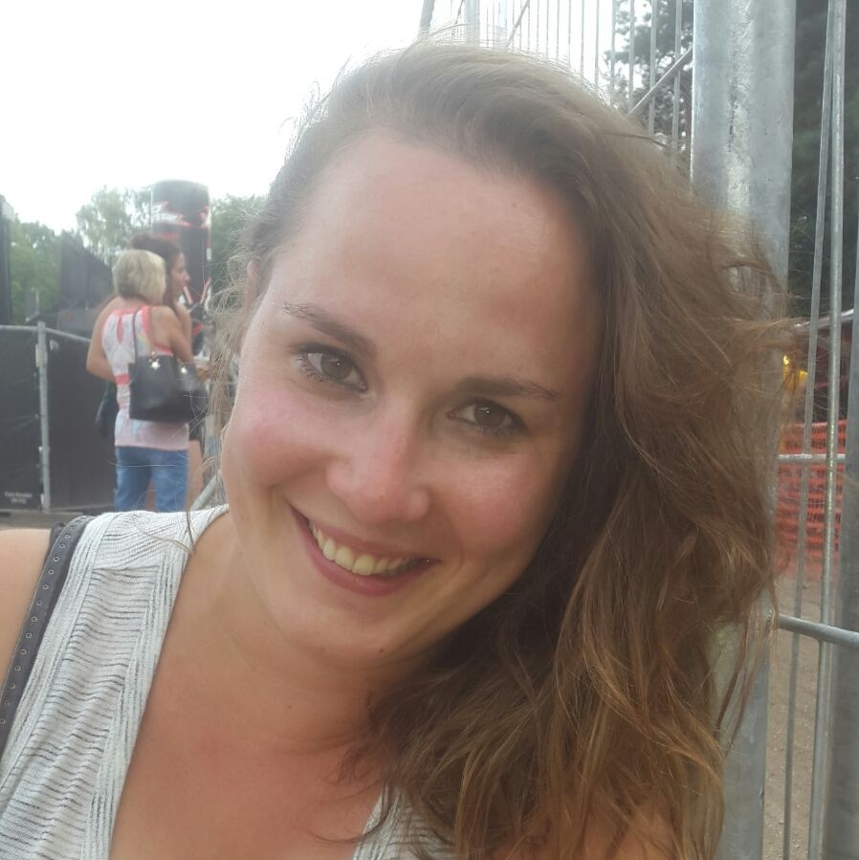
.
Iris Schellings
Iris heeft tijdens het bouwseizoen van Olling dol de eervolle taak gekregen om koffie te zetten. Nu is dat normaal gesproken we iets wat Iris wel even vlug doet, echter toen de bouwploeg de koffiebonen ging schenken bleek er toch iets niet te kloppen.
Iris had overal aan gedacht. Vers water, een koffie filter, de koffie pot eronder. Niets kon fout gaan. Totdat de koffie ingeschonken werd en het wel hele slappe koffie bleek te zijn. Iris was vergeten de koffie zelf toe te voegen.... oepssss

Slide 13
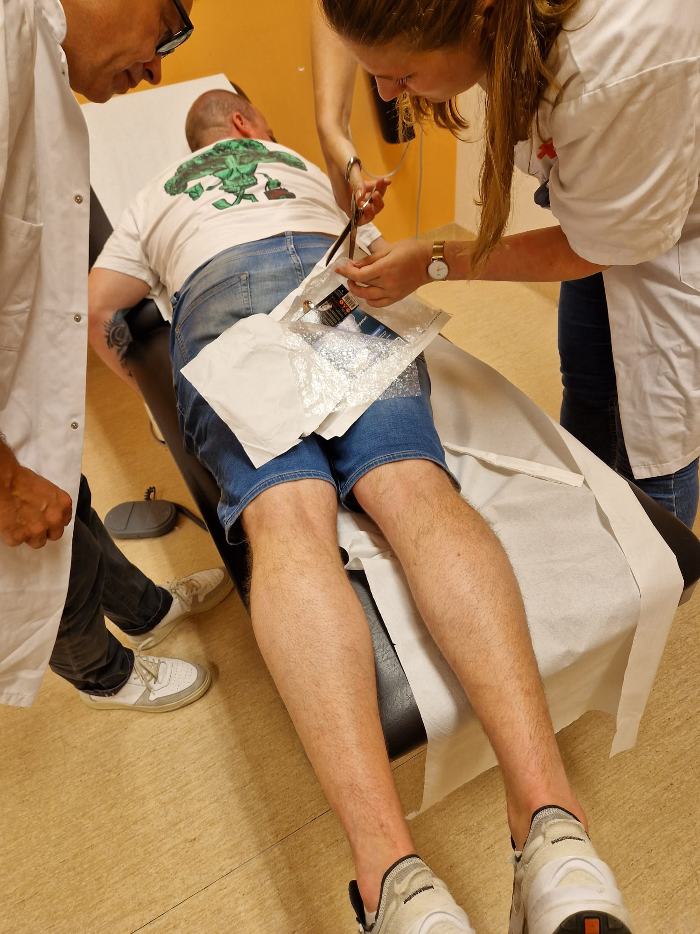
.
Syl van Os
Niemand wist dat Syl van Os zoveel van vissen hield, maar toen hij er even bij wilde gaan zitten kwam die vis wel wel heel dichtbij. Hij ging namelijk op een pakketje zitten met een kunstaasje erin. Dat kunstaas heeft er toen niet een hele grote vis mee aan de haak geslagen, maar de billen van Syl. Er was zelfs een medische ingreep voor nodig om het aasje te verwijderen.

Slide 14
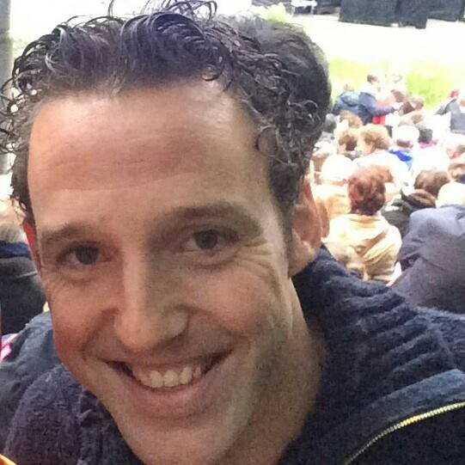
.
Frank Schellings
Alias de Kiep
Als grondlegger van de verkiezing 'mooiste mens van Balkum' kreeg Frank het voor elkaar om afgelopen carnaval de felbegeerde prijs naar een Mirroise Miens te laten gaan. Ties Bal nam de prijs in ontvangst als Balkums mooiste Miens.....

Slide 15
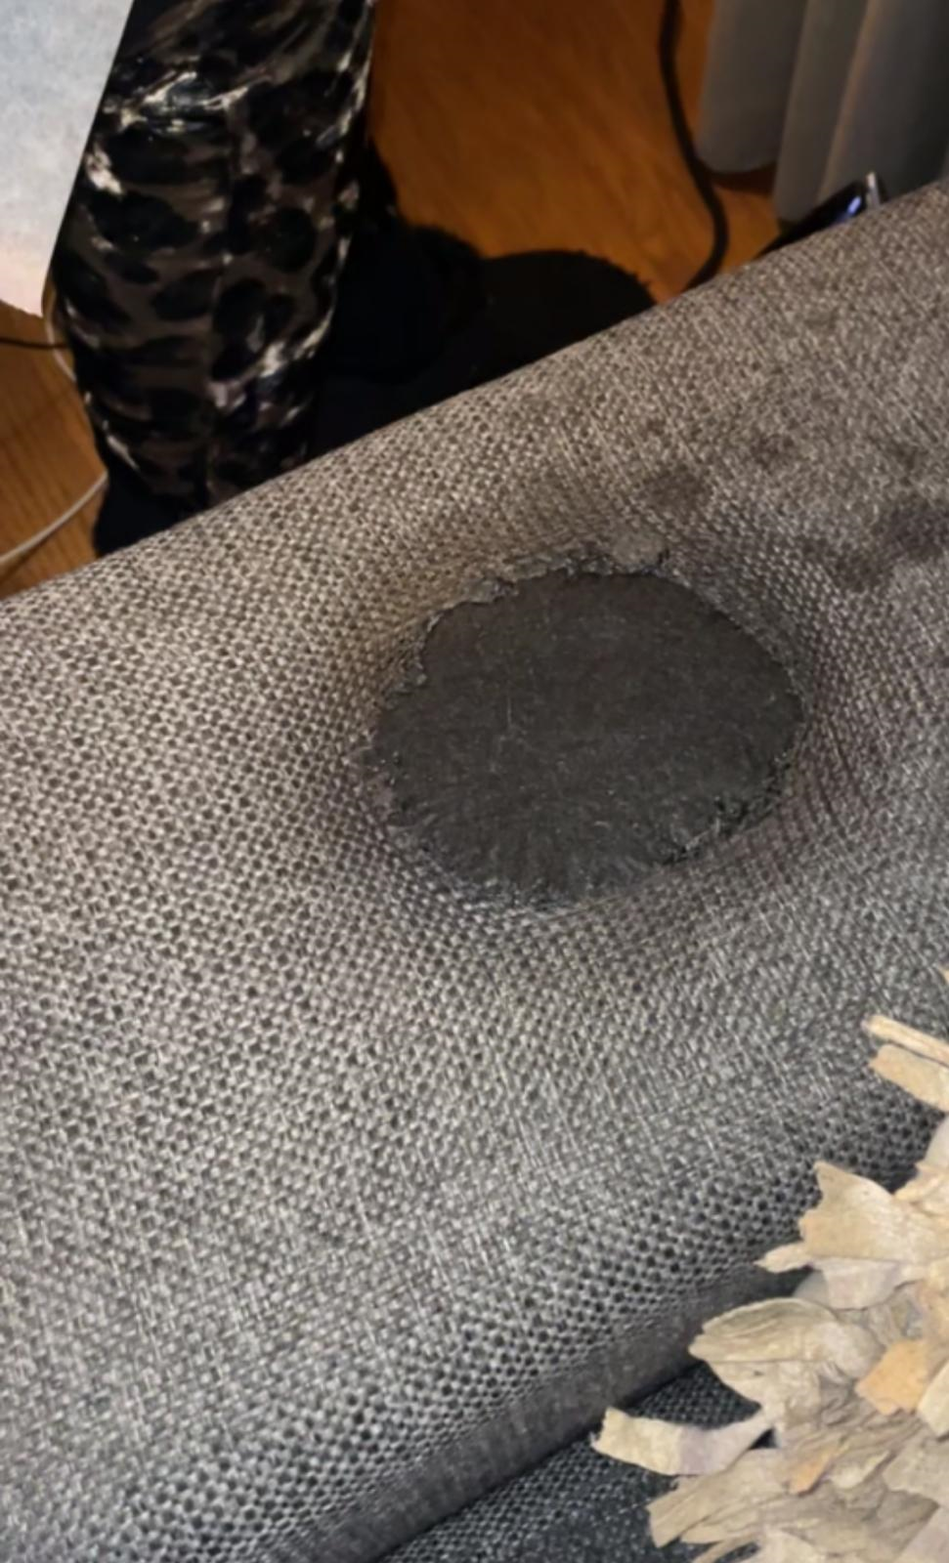
.
Miranda van Liempt
Toen er met kerst kaarsvet in de bank terecht was gekomen, dacht Miranda van Liempt (met hulp van Google) dat het een goed idee was om er een bakpapiertje op de leggen en eroverheen te strijken. Resultaat: geen kaarsvet meer in de bank, maar wel een heel groot gat

Slide 16
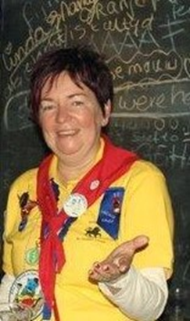
.
Lies Mathijssen
Twee leden van Wanne Klets stonden op de stoep bij de voordeur
voor het aanbieden van de krant 2023 en voor de collecte.
Lies maakte de deur niet open.
Zij dacht dat dochter Josje met iemand stond te klessebessen.

